Slide 1
Plataformas Computacionais para Sistemas Distribuidos · PPGCC/PUCRS · 2026/2
Transações atômicas entre múltiplas blockchains
Estudo comparativo entre HTLC e 2PC, com experimento em Hyperledger Fabric
Chain A
Chain B
Chain C
Diógenes Dietrich de Morais · José Francisco Dias Venturini · Pedro Augusto Pereira
Prof. Fernando Luís Dotti
Notes:
Abertura: apresentar o grupo e o tema. O problema e' garantir atomicidade em uma troca que atravessa duas blockchains distintas.

Slide 2
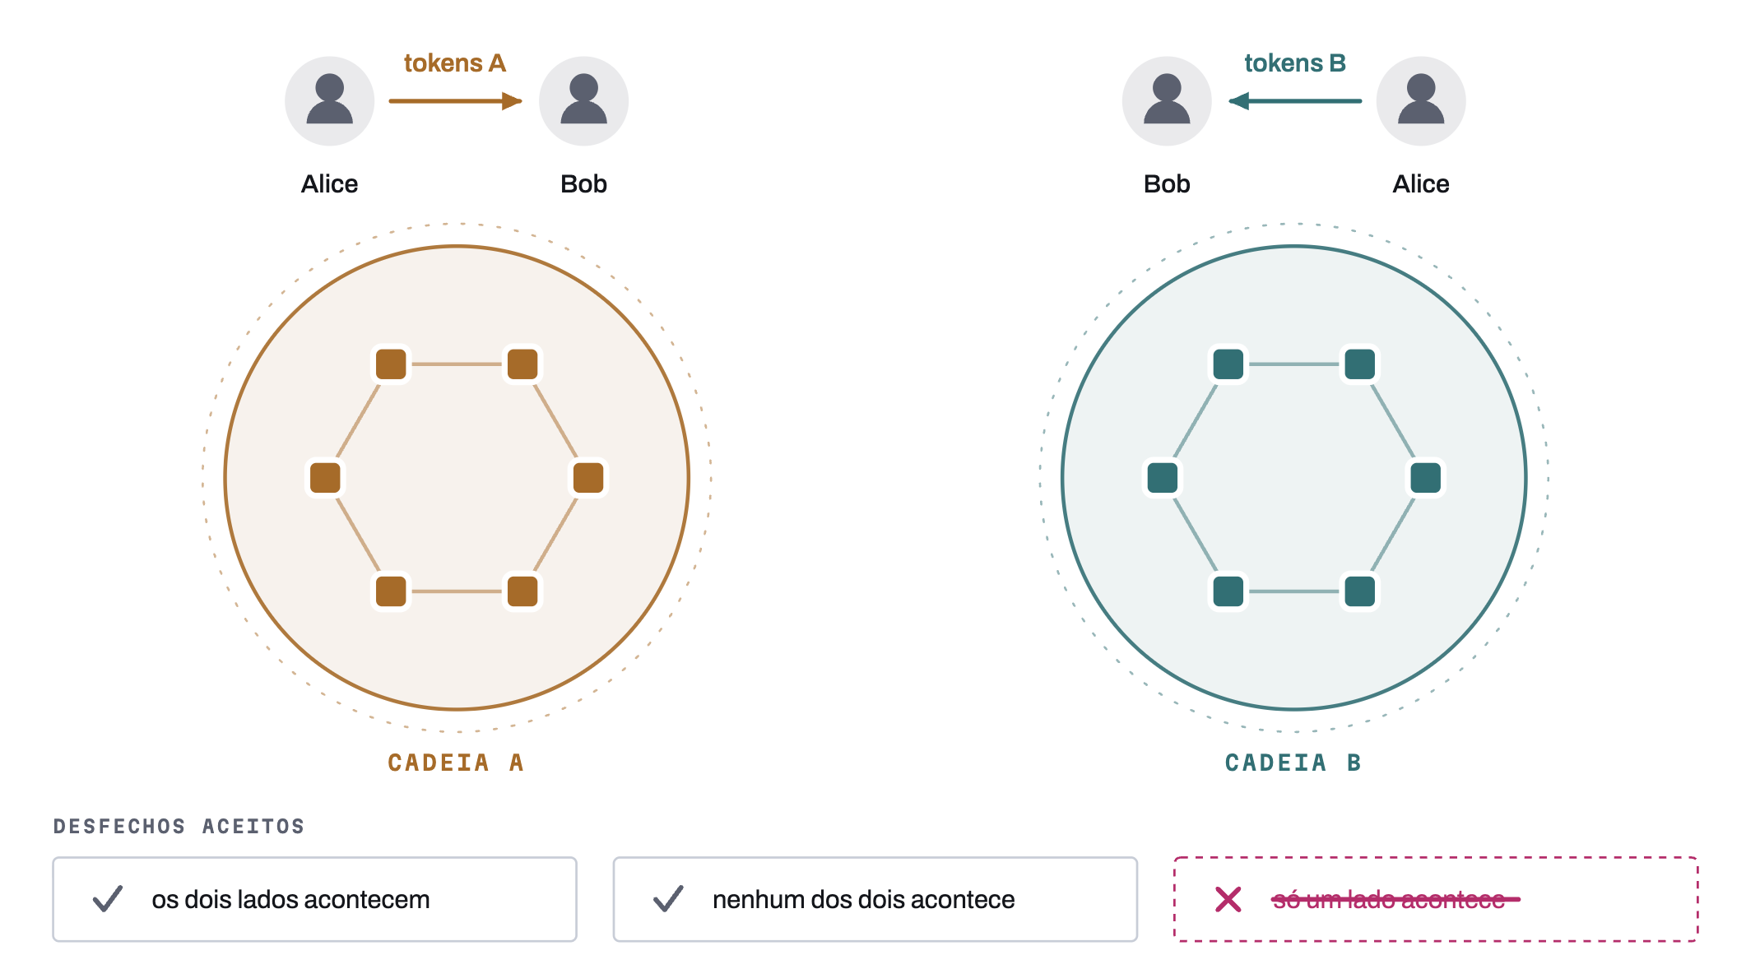
O problema
Uma transação cross-chain envolve operações em duas ou mais blockchains independentes. O desafio é garantir atomicidade: ou todas as operações são concluídas, ou nenhuma é efetivada.
Notes:
Enfatizar: e' o problema classico de commit atomico, mas sem coordenador confiavel e com participantes potencialmente maliciosos.

Slide 3
Justificativa
1
Valor preso em uma cadeia só
Sem interoperabilidade, cada cadeia isola seus ativos. A troca depende de atomicidade cross-chain.
2
Cenários multicadeia reais
Encadeamentos como real → crédito de energia → ativo físico exigem uma única transação atômica cross-chain.
3
Do crash ao bizantino
O 2PC clássico pressupõe um coordenador confiável e falhas por crash. Entre domínios sem confiança mútua, entra o comportamento bizantino. O tema exercita os dois modelos de falha.
4
Área ativa de pesquisa
Publicações recentes em VLDB, PODC e ACM DIN indicam problema em aberto, com abordagens concorrentes.
5
Abordagens com trade-offs distintos
HTLC e 2PC usam estratégias diferentes para alcançar atomicidade. Compará-los permite analisar garantias, limitações, dependência de tempo, bloqueio de recursos e comportamento sob falhas.
Notes:
Justificar por que o tema importa: interoperabilidade, casos multicadeia, e o fato de a solucao classica de banco de dados nao se aplicar diretamente.

Slide 4
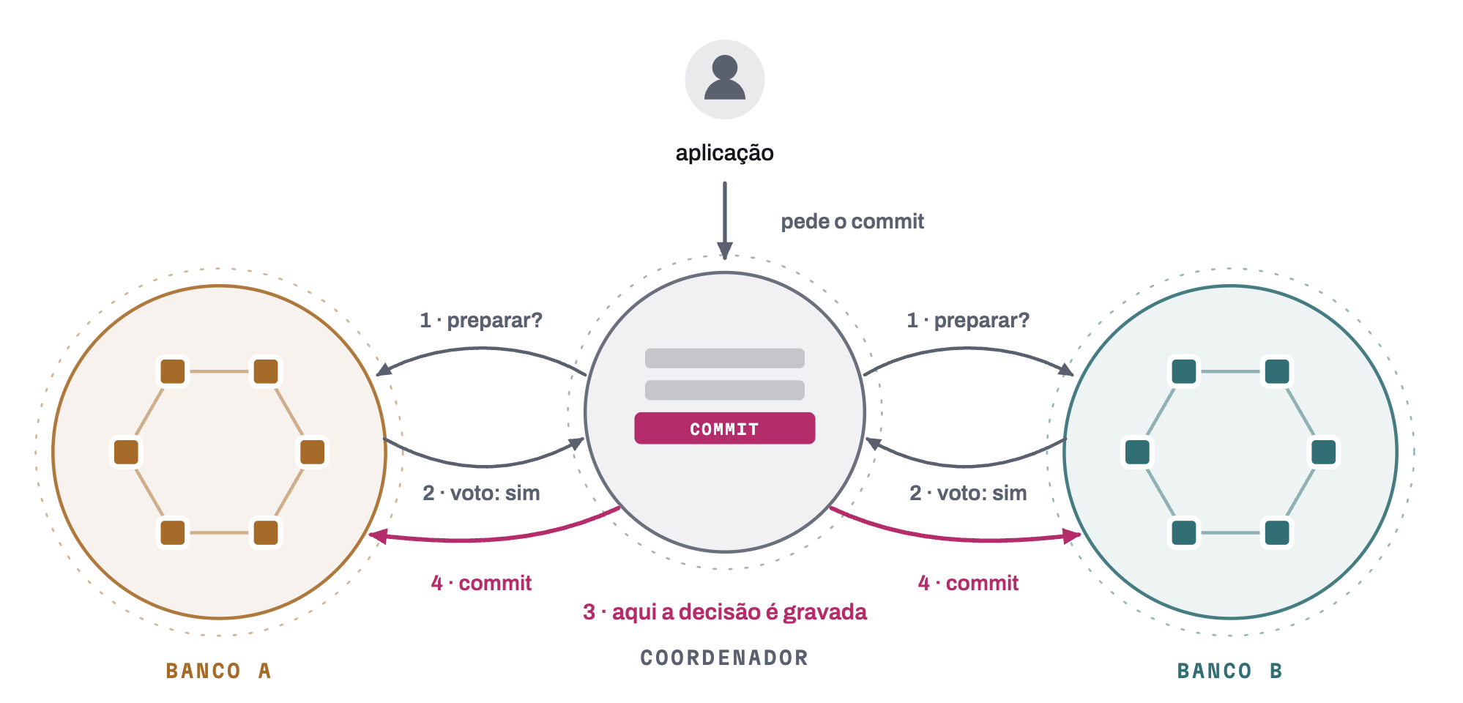
Duas famílias de solução (1/2)
2PC
Adapta o protocolo clássico ao cenário sem confiança
Fases de preparo e efetivação sobre as cadeias
Coordenador substituído por entidade tolerante a falhas
Aproxima o problema da tradição de bancos de dados
Custo: latência e dependência do coordenador
Zakhary et al. (PVLDB, 2020) · Lu et al. (ACM DIN, 2024)
Notes:
Os dois caminhos resolvem a mesma propriedade com premissas diferentes. O trabalho compara sistematicamente.

Slide 5
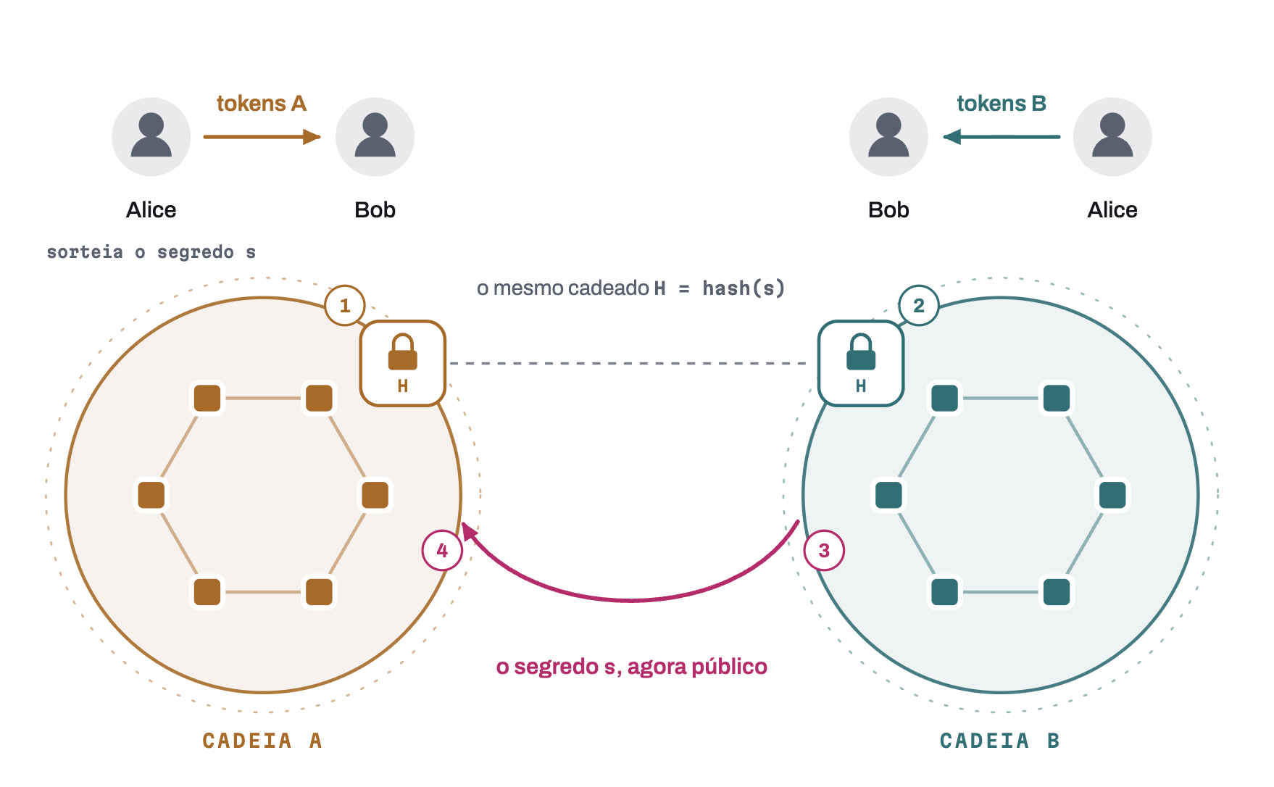
Duas famílias de solução (2/2)
HTLC
Substitui o coordenador por criptografia e tempo
Hashlock: o ativo só é liberado para quem revelar o segredo correto.
Timelock: devolve o ativo se a troca não completar
Nenhum participante honesto sai em prejuízo
Custo: capital travado, sensível a temporização
Herlihy (2018) · Herlihy et al. (VLDB J., 2022)
Notes:
Os dois caminhos resolvem a mesma propriedade com premissas diferentes. O trabalho compara sistematicamente.

Slide 6
Nosso experimento
Hyperledger Fabric — blockchains permissionadas, com canais que permitem instanciar múltiplas cadeias no mesmo ambiente.
1
2
3
4
Configurar
Implementar
Falhar
Verificar
Dois canais/ledgers no Hyperledger Fabric
Swap atômico com HTLC e com 2PC
Executar os dois protocolos sob falhas controladas
Analisar atomicidade, latência, bloqueio e comportamento sob falha
Objetivo da demonstração
Implementar duas soluções de swap atômico, uma baseada em HTLC e outra em 2PC, submetê-las aos mesmos cenários de falha e comparar seus resultados quanto à preservação da atomicidade, latência, tempo de bloqueio dos ativos e custo de execução.
Notes:
Este e' o ponto alto: a demonstracao pratica da propriedade de atomicidade sob falha injetada.

Slide 7
Esboço do plano
Três frentes de trabalho, ancoradas no cronograma da disciplina
Frente 1
Frente 2
Frente 3
Plataforma
Teoria
Implementações
Rodar a demo oficial do Hyperledger Fabric e dominar o ciclo de vida do chaincode: registro, assinatura, instanciação e invocação.
Estudar HTLC e 2PC, sistematizando características, restrições e desafios sob cada modelo de falha.
Levantar contratos publicados pelos autores da área e avaliar o que é reaproveitável no experimento.
CRONOGRAMA
04.09 – 11.09
18.09 – 02.10
09.10 – 23.10
30.10 – 13.11
27.11
Fundamentos
Seminário
Implementação
Experimento
Discussão
Fabric no ar e ciclo de vida do contrato
HTLC vs. 2PC: modelos de falha e garantias
Swap atômico em chaincode sobre dois canais
Execução, injeção de falha e resultados
Consolidação e reserva
Marcos de entrega da disciplina em destaque: seminário e experimento.
Notes:
Tres frentes mapeadas no cronograma real: fundamentos ate 11.09, seminario na janela 18.09-02.10, implementacao em outubro e experimento na janela 30.10-13.11.

Slide 8
Referências
HTLC
HERLIHY, M. Atomic Cross-Chain Swaps. In: ACM PODC, 2018. arXiv:1801.09515.
HTLC
HERLIHY, M.; LISKOV, B.; SHRIRA, L. Cross-chain deals and adversarial commerce. The VLDB Journal, v. 31, n. 6, p. 1291–1309, 2022.
2PC
ZAKHARY, V.; AGRAWAL, D.; EL ABBADI, A. Atomic Commitment Across Blockchains. Proc. VLDB Endowment, v. 13, n. 9, p. 1319–1331, 2020.
2PC
LU, H.; JAJOO, A.; NAMJOSHI, K. S. A Two-Phase Protocol for Atomic Multi-Chain Transactions. In: Workshop on Decentralization of the Internet (DIN), ACM, 2024, p. 21–27.
Plataforma
HYPERLEDGER FABRIC. Documentação oficial, v2.5. Linux Foundation.
Complementos de implementação: Hyperledger Cacti / Weaver e fabric-token-sdk.
Notes:
Referencias de qualidade: PODC, VLDB Journal, PVLDB e ACM DIN.

